Slide 1
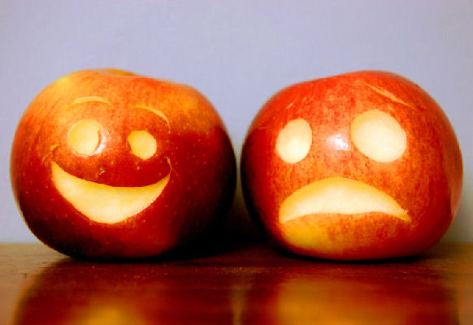
De Bipolaire stoornis
Een stemmingsstoornis

Slide 2
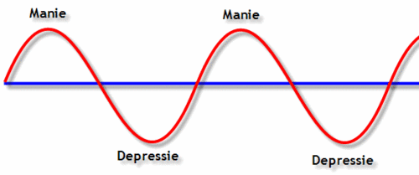

Slide 3
Symptomen
opgeblazen gevoel van eigenwaarde of grootheidsideeën
afgenomen behoefte aan slaap (bijvoorbeeld voelt zich uitgerust na slechts drie uur slaap)
spraakzamer dan gebruikelijk
gedachtevlucht
verhoogde afleidbaarheid (dat wil zeggen de aandacht wordt te gemakkelijk getrokken door onbelangrijke of niet ter zake doende van buiten komende prikkels)
toeneming van doelgerichte activiteit (ofwel sociaal, op het werk of op school ofwel seksueel
zich overmatig bezig houden met aangename activiteiten waarbij grote kans bestaat op pijnlijke gevolgen

Slide 4
Symptomen
Verstoord zelfbeeld
Hyperactief
Emotioneel labiel
Overwaardige ideeën
Versneld denken
Chaotisch denken/handelen
Geagiteerd
Grensoverschrijdend gedrag
Verminderde slaapbehoefte
Uitgeput zijn

Slide 5
Behandeling
Medicatie:
Antipsychotica
Lithium
Anti depressiva
Psycho-educatie
Cognitieve gedragstherapie
Gezinstherapie
Verandering van levensstijl

Slide 6
Benadering.
Bewaken van rust/activiteiten patroon middels duidelijk programma
Belang van medicatie benadrukken
Zorg dragen voor prikkelarme omgeving (ook rusttijden instellen)
Duidelijk aangeven wat wel en niet kan. Consequent zijn. Uitleggen waarom.

